Slide 1
Острый аппендицит
Острый аппендицит
Доктор философии по медицине,
Севиндж Салахова,
АМУ, Кафедра Хирургических болезней-1

Slide 2
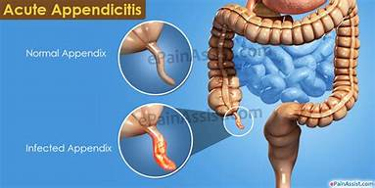
Определение
Kəskin appendisit
Острый аппендицит - это острое воспалительное заболевание червообразного отростка, которое в течение нескольких часов, вследствие дестреукции и перфорации стенки может осложниться перитонитом, абсцессом, сепсисом, непроходимостью и так далее.

Slide 3
Частота встречаемости
Kəskin appendisit
7-12%
Встречается в возрасте 20-30

Slide 4
Классификация
Острый аппендицит
По морфологии
Клинико-морфо-
логически
Клинически
визуально
-Катаральный
-Флегмонозный
-Гангренозный
-Перфоративный
-Простой(поверхностный, неосложненный)
-Деструктивный (флегмонозный,гангренозный)
-Осложненный (перитонит, абсцесс,пилефлебит, сепсис, непроходимость)
-Нон-перфоративный
-Перфоративный(осложненный):
периаппендикулярная масса
(инфильтрат,абсцесс)
перитонит, непроходимость,
пилефлебит, сепсис и т.д.
По клиническому
течению
-A- типичный
-B- типичный клинический
-C- атипичный
-D- осложненный

Slide 5
Этиология
Острый аппендицит
Причины острого аппендицита
Обтурация
Тромбоз сосуда
Лимфоидная гиперплазия в подслизистой
Каловые камни
Фиброз
Паразиты
Опухоли

Slide 6
ПАТОГЕНЕЗ
Острый аппендицит
Лимфоидная гиперплазия
Каловые камни и др.
Обтурация просвета
Секреция и увеличение бактерий
Застой
Ишемия
Воспаление
Катаральный Флегмонозный Гангренозный
Некроз, Перфорация
Инфильтрат Абсцесс Перитонит

Slide 7
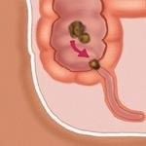
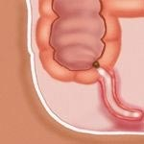
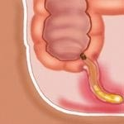
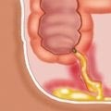
Острый аппендицит
ПАТОГЕНЕЗ

Slide 8
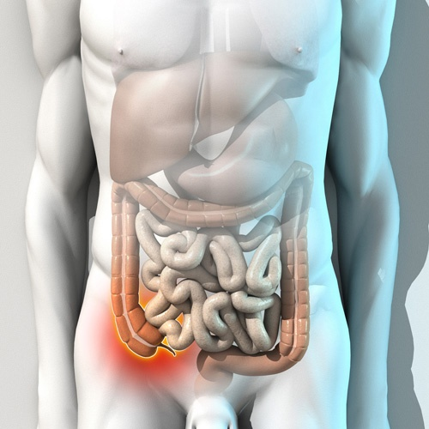
ТЕЧЕНИЕ
Острый аппендицит
расценивается как прогрессирующее воспалительно-деструктивное заболевание.

Slide 9
Острый аппендицит
АБСЦЕСС
Диффузный Перитонит
ОСЛОЖНЕНИЯ
Аппендикулярный инфильтрат
Тифлит
Пилефлебит
Кишечная непроходимость
Кишечно-кожный свищ
Tibb ü.f.d., Salahova S.Ş

Slide 10
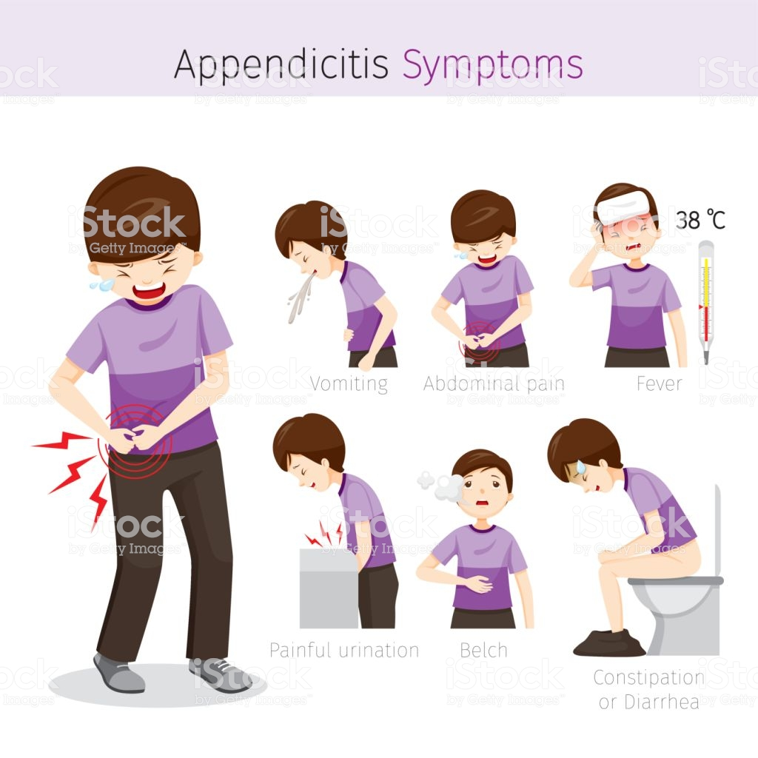
КЛИНИКА
Острый аппендицит
Жалобы
Боль (100%)
Анорексия (90%)
Тошнота, рвота (70%)
Диарея (10%)

Slide 11

КЛИНИКА
Острый аппендицит
Усиление боли при вздутии живота, кашле или движении
Болезненность или усиление боли при пальпации
Болезненность при пальпации на левом боку (Bartomye-Mixelson)
Усиление боли при повороте налево (симптом Ситковского)
Боль в правой подвздошной области при перкуссии в левой (симптом Ровсинга)
Пальпаторно болезненность в правом нижнем квадранте (psoas симптом)
Боль при ректальном исследовании

Slide 12
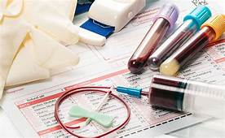
Лабораторные исследования
Острый аппендицит
Лейкоцитоз (> 12x10⁹/L)
Гранулоцитоз (77% чувствительность, 63% специфичность)
Повышение CRP (> 3 mq/dl)

Slide 13
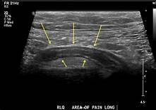
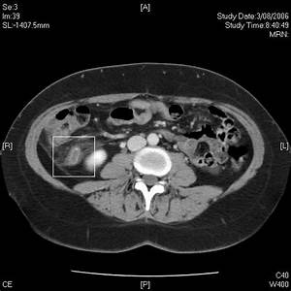
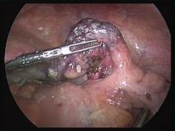
Инструментальные Исследования
Острый аппендицит
УЗИ
KT
Диагностическая лапароскопия
Notes:
USM differensiasiyada istifadə edilir, genişlənmiş (>6 mm), aperistaltik, kompressiya olunmayan appendiks, periappendikulyar maye appendisit əlamətləridir (80% həssaslıq və spesifiklik)
KT yüksək həssaslıq və spesifiklik (95%) göstərir, diaqnostik çətinlikdə istifadə edilir. Genişlənmiş (diametri 6 mm-dən çox), divarı qalınlaşmış appendiks, ətrafında ödem, abses, fleqmona kimi əlamətlər appendisitə xarakterikdir (Şəkil 2).
MRT nəticələri KT ilə eynidir, hamilə qadınlarda diaqnostik çətinlik olarsa istifadə edilir.
Diaqnostik laparoskopiya son və həlledici diaqnostik vasitədir və gənc ovulyator qadınlarda ilk seçimdir.

Slide 14
ПОДОЗРЕНИЕ
Острый аппендицит
Острый аппендицит следует подозревать у всех пациентов с острыми абдоминальными симптомами. Симптомами острого аппендицита считаются следующие:
Боль в правой подвздошной области, которая началась несколько часов назад и продолжается
Боль при пальпации и напряжение в нижней правой части живота

Slide 15
Острый аппендицит
Подозрение на острый аппендицит (признаки острого живота)
Первичные исследования (Клиника, Лаборатория, УЗИ)
А-типичный вариант
Признаки,подтверждающие
ОА клинически,
лабораторно, УЗИ
В-клинический вариант
Клинически есть признаки ОА,
Лабораторно и на УЗИ нет.
Перитонита и сепсиса нет
С-атипичный вариант
Клинически есть признаки
острого живота, лабораторно
и на УЗИ нет
D-осложненный вариант
Есть признаки
Острого перитонита
Контрастная КТ или МРТ
Аппендэктомия
Лапароскопически
или
Открытым способом
Увеличенный аппендикс,
вокруг отек или выпот

Slide 16
Дифференциальная диагностика
Kəskin appendisit
Острые хирургические болезни брюшной полости
Гинекологические болезни
Урологические болезни
Другие
Notes:
Uroloji xəstəliklər
Böyək sancısı
Kəskin pielonefrit
Kəskin paranefrit
Diğər
Qatroenterit
Enterokolit
Dövrü xəstəlik
Hepatit
Plevrit
Nevrit
Herpes zoster
Qarın boşluğunun kəskin cərrahi xəstəlikləri
Mədə, 12bb perforasiyası
Kəskin xolesistit
Kəskin pankreati
Kəskin bağırsaq keçməzliyi
Mekkel divertikuliti
Kron xəstəliyi
Qeyri – spesifik xoralı kolit
Epiploik appaendagit
Ginekoloji xəstəliklər
Uşaqlıqdankənar hamiləlik
Yumurtalıq sistləri
Pelvioperitonit
Adneksit

Slide 17
ЛЕЧЕНИЕ
Kəskin appendisit
Неосложненный
Аппендицит
СРОЧНАЯ АППЕНДЭКТОМИЯ
Сепсис, перитонит,
Непроходимость,
пилефлебит
Неосложненный
аппендицит,
риск операции высок или
больной
отказывается от операции
ОСТРЫЙ
АППЕНДИЦИТ
Если антибиотикотерапия не поможет
Срочная операция
Если антибиотикотерапия, чрезкожный
дренаж не поможет или не возможен
Срочная операция
Абсцесс
Если антибиотикотерапия не поможет
Срочная операция, если поможет
Операция через 6-8 недель
Инфильтрат

